Slide 1
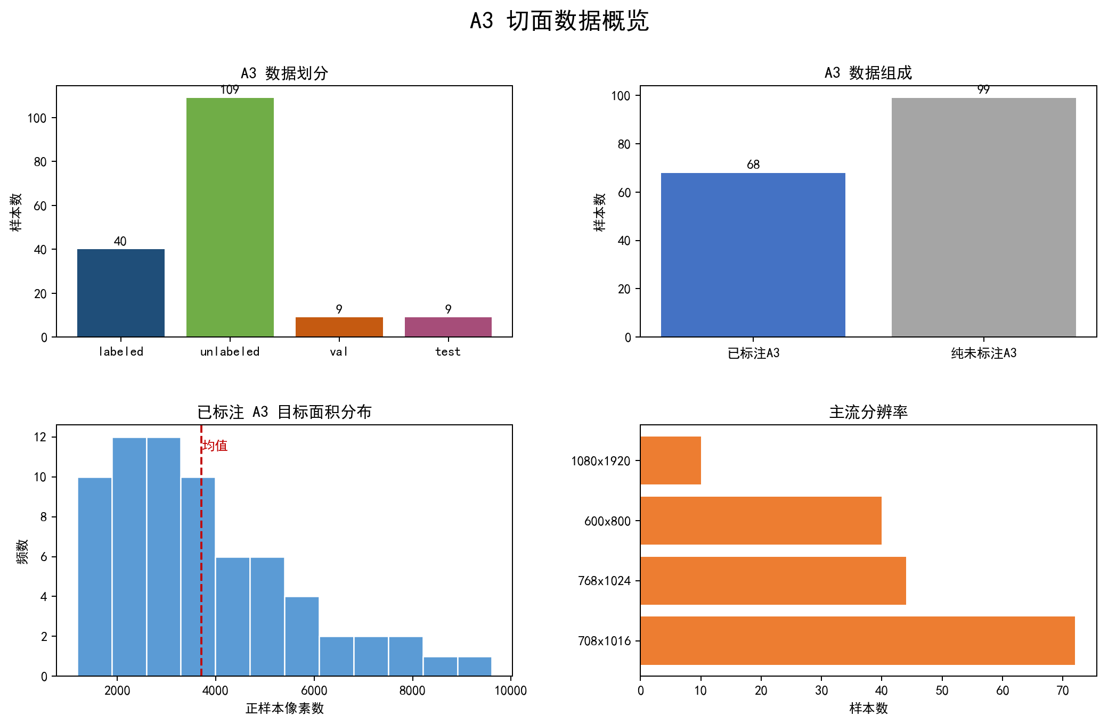
基于新数据划分 40/109/9/9 的 A3 切面
任务对象：仅针对 A3 切面进行外侧裂半监督分割。
当前 A3 数据总量：167，其中 labeled/unlabeled/val/test = 40/109/9/9。
数据组成：68 个已标注 A3，99 个纯未标注 A3。
新结果：best val Dice = 0.7024，test Dice = 0.5874。

Slide 2
任务背景与约束
本次汇报的研究对象严格限定为 A3 切面，所有数据组织、实验分析和创新点均围绕 A3 展开。
A3 切面具有典型超声难点：斑点噪声强、边界低对比、局部回声不均、不同受试者解剖形态差异明显。
在标注有限的情况下，问题核心不是继续扩大模型规模，而是如何让半监督策略更稳健地利用大量未标注 A3 图像。
因此汇报重点为“A3 专项半监督、低置信区域控制、边界和形态强化”。
结论性表述：当前是一个典型的 A3 小标注 + 大量未标注 A3 的半监督分割问题。
关键优化方向 1：让伪标签更可靠。
关键优化方向 2：让未标注 A3 的利用更充分。
关键优化方向 3：让边界和形态更符合外侧裂解剖特征。

Slide 3
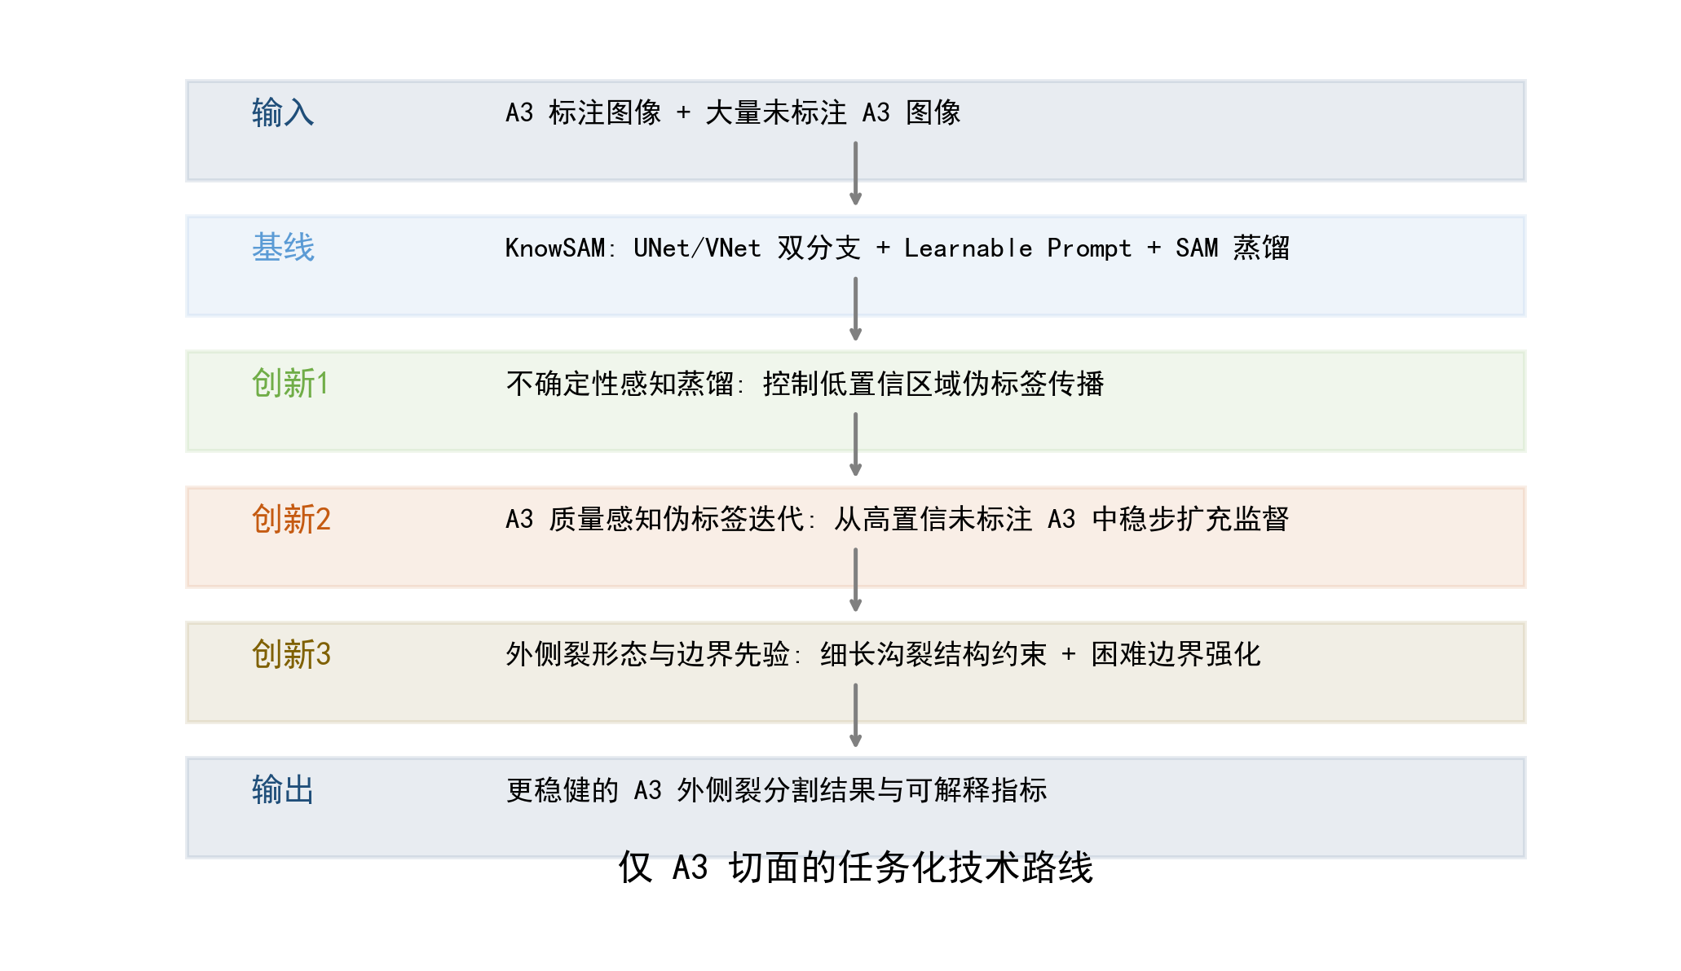
当前基线与训练配置
基线模型：KnowSAM。
核心结构：UNet/VNet 双分支 + Learnable Prompt + SAM 蒸馏 + 不确定性引导 mixup。
训练迭代：3000，batch size：16，labeled_bs：8。
mixup 启动迭代：240，验证间隔：10。

Slide 4
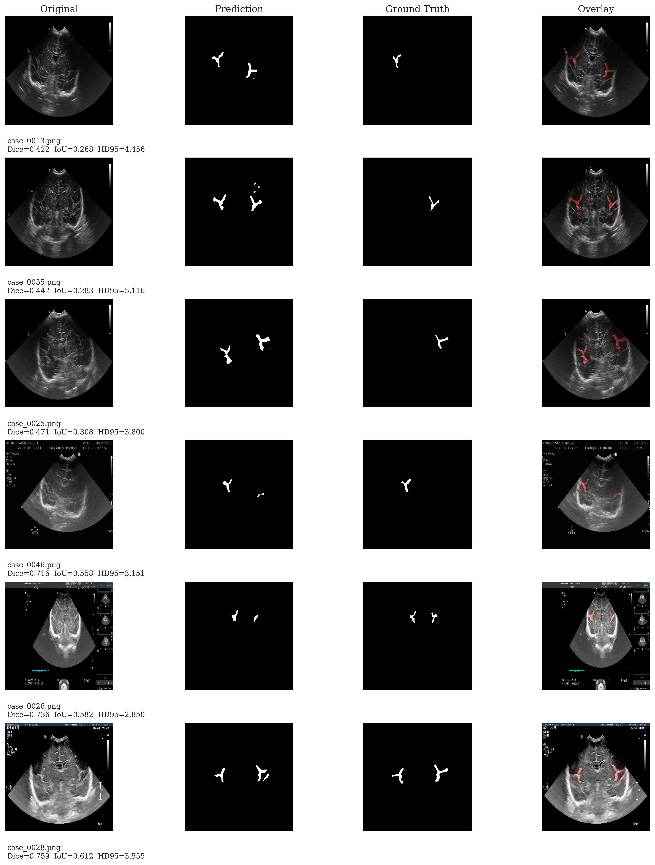
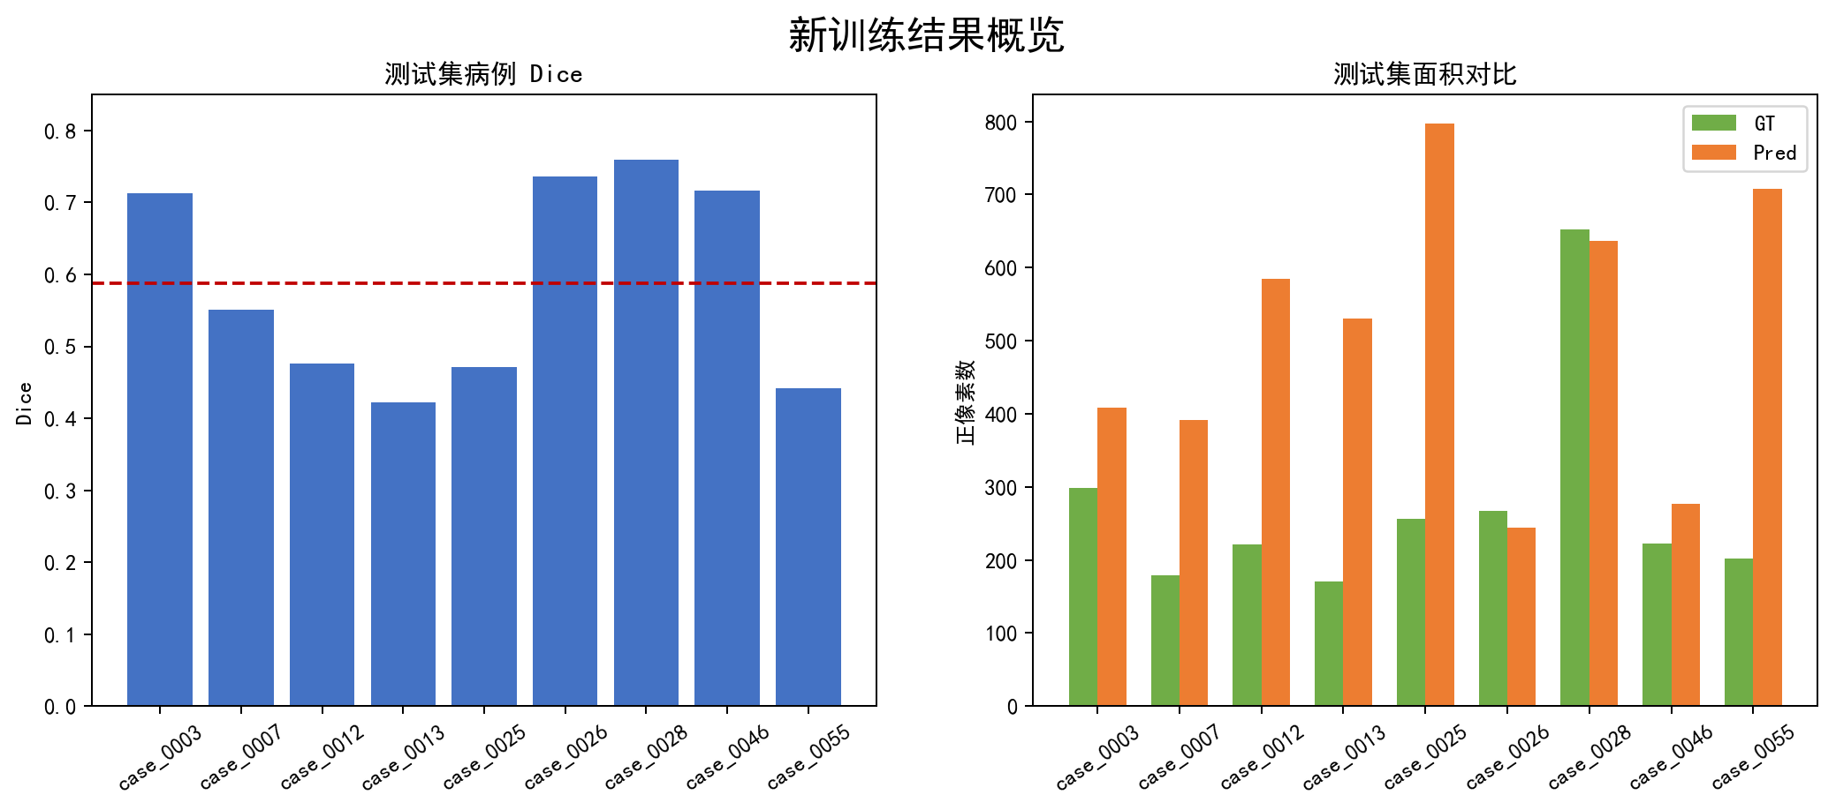
训练与测试结果
最佳验证结果：iter 2100，SGDL val Dice = 0.7024，SAM val Dice = 0.6159。
测试集结果：Dice = 0.5874，IoU = 0.4286，HD95 = 3.6204。
测试集最优病例 Dice = 0.7593，最弱病例 Dice = 0.4223。
说明：模型已经具备较强可用性，但仍存在边界波动和个别病例欠稳的问题。

Slide 5
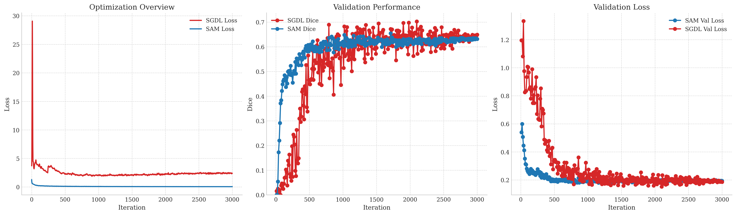
从日志看当前模型瓶颈
优势：训练过程收敛稳定，最佳验证 Dice 已达到 0.70 以上，说明当前 A3 半监督框架有效。
现象 1：最终 3000 iter 时 SGDL val Dice 约为 0.6489，低于最佳点 0.7024，存在后期震荡与轻微回落。
现象 2：VNet 分支 val Dice 长期接近 0.0，双分支协同并不充分，当前收益主要来自 fusion/UNet 分支。
现象 3：测试集若干病例仍有明显过分割，说明低置信区域和困难边界仍是主要误差来源。
因此优化重点应放在：伪标签质量控制、未标注 A3 使用策略、形态边界约束，而不是再讲跨切面。

Slide 6
相关文献与 GitHub 链接
KnowSAM (TMI 2025)
机制：可学习提示 + SAM 蒸馏 + 双分支协同，是当前 A3 半监督分割基线。
GitHub：https://github.com/taozh2017/KnowSAM
PH-Net (CVPR 2024)
机制：困难补丁挖掘与对比学习，适合超声噪声强、边界模糊的 A3 图像。
GitHub：https://github.com/jjjsyyy/PH-Net
CPC-SAM (MICCAI 2024)
机制：交叉提示一致性，适合提升双分支在困难边界区域的互补监督。
GitHub：https://github.com/JuzhengMiao/CPC-SAM
SemiSAM+ (MedIA 2025)
机制：基础模型时代的半监督重构，强调极少标注条件下的稳定泛化。
GitHub：https://github.com/YichiZhang98/SemiSAM
SAM-MedUS (JMI 2025)
机制：面向超声模态的基础模型与边界损失设计，可为 A3 任务提供超声先验。
GitHub：https://github.com/tf2bb/SAM-MedUS
E-BayesSAM (MICCAI 2025)
机制：贝叶斯不确定性估计与 Token 剪枝，适合控制超声低置信区域蒸馏。
GitHub：https://github.com/mp31192/E-BayesSAM
这几篇里与当前 A3 任务最直接相关的是：KnowSAM、PH-Net、CPC-SAM、SemiSAM+、E-BayesSAM。
SAM-MedUS 更偏超声基础模型视角，可作为后续超声先验迁移的补充。

Slide 7
创新点一：不确定性感知的动态蒸馏
名称：U-CKD（Uncertainty-Calibrated Knowledge Distillation）
动机：A3 图像边界模糊且局部回声不稳定，SAM 伪标签并非在所有像素都可靠。
做法：对蒸馏损失、伪标签监督和 mixup 区域引入不确定性权重，在高不确定区域降低教师信号强度。
学术性：把基础模型蒸馏从“硬灌输”升级为“带置信度的知识迁移”。
创新性：针对外侧裂边界窄、细、易漏的特点，增加 boundary-aware KD，只在可信边界带强化蒸馏。
预期收益：减少测试集中低分病例的过分割和欠分割，提高整体稳定性。
文献启发：E-BayesSAM、KnowSAM。
工程落点：直接改 `trainer.py` 中 `UNet_kd_loss`、`VNet_kd_loss` 和 `mix_up()` 的权重逻辑。
建议损失：L = L_sup + λ1·w(u)·L_KD + λ2·L_cons + λ3·L_boundary

Slide 8
创新点二：A3 质量感知伪标签迭代
名称：QAPL（Quality-Aware Pseudo-Labeling for A3）
动机：当前未标注 A3 已扩充到 109 个，这是本轮训练性能提升的关键资源，但其质量差异很大。
做法：对未标注 A3 先做伪标签质量评分，再分阶段引入训练，而不是一次性等权使用所有未标注样本。
学术性：把半监督学习从“样本数量驱动”转为“样本质量驱动”。
创新性：针对 A3 切面，设计包含置信度、边界清晰度、形态合理性三部分的伪标签评分规则。
预期收益：提升未标注 A3 的利用效率，减少错误伪标签对训练后期的扰动。
文献启发：SemiSAM+、PH-Net、CPC-SAM。
实现方式：把未标注 A3 分成高置信池和困难池，采用 curriculum learning 或 top-k replay。
这条创新最符合新数据划分 40/109/9/9 的特点，能突出“新数据组织带来的方法升级”。

Slide 9
创新点三：外侧裂形态先验与困难边界强化
名称：SAP-BR（Shape-Aware Prior & Boundary Refinement）
动机：外侧裂属于细长、弧形、沟裂样解剖结构，普通 Dice/CE 容易学成厚块状区域。
做法：引入形态先验、边界损失和困难补丁挖掘，约束预测结果的连通性、细长率和边界位置。
学术性：把分割任务从单纯像素分类提升为“结构合理性建模”。
创新性：把外侧裂的细长几何特征写入损失和筛选策略，而不是泛化地使用通用器官损失。
预期收益：改善边界泄漏、局部塌陷和不合理粗化，提高临床解释性。
文献启发：PH-Net、CPC-SAM、SAM-MedUS。
推荐新增结构指标：连通域数、骨架一致性、形态合理率。
这条创新更适合写成论文中的任务特异性贡献，与创新点二形成互补。

Slide 10
实验设计与汇报主线
Baseline：当前 v100 训练版 KnowSAM。
Ablation-1：+ U-CKD。
Ablation-2：+ QAPL。
Ablation-3：+ SAP-BR。
Full model：三项联合。
评价指标：Dice、IoU、HD95。
补充指标：边界误差、连通域数、形态合理率。
可视化：原图/真值/预测/不确定性图/边界图。
汇报时建议主线：新数据划分 -> 新结果 -> 现存瓶颈 -> 三项 A3 专项优化。

Slide 11
阶段结论与下一步
结论 1：在新的 40/109/9/9 A3 划分上，KnowSAM 已取得较好的验证和测试结果，说明大规模未标注 A3 确实有效。
结论 2：当前主要问题不再是“能不能学到目标”，而是“困难边界和低置信区域能否更稳”。
当前关键指标 best val Dice = 0.7024 test Dice = 0.5874 test IoU = 0.4286
建议优先顺序 1. 先做 U-CKD 2. 再做 QAPL 3. 最后补 SAP-BR 与结构指标

Slide 12
参考文献与链接
KnowSAM | Paper: https://ieeexplore.ieee.org/document/10843257
GitHub: https://github.com/taozh2017/KnowSAM
PH-Net | Paper: https://openaccess.thecvf.com/content/CVPR2024/html/Jiang_PH-Net_Semi-Supervised_Breast_Lesion_Segmentation_via_Patch-wise_Hardness_CVPR_2024_paper.html
GitHub: https://github.com/jjjsyyy/PH-Net
CPC-SAM | Paper: https://arxiv.org/abs/2407.05416
GitHub: https://github.com/JuzhengMiao/CPC-SAM
SemiSAM+ | Paper: https://arxiv.org/abs/2502.20749
GitHub: https://github.com/YichiZhang98/SemiSAM
SAM-MedUS | Paper: https://pmc.ncbi.nlm.nih.gov/articles/PMC11865838/
GitHub: https://github.com/tf2bb/SAM-MedUS
E-BayesSAM | Paper: https://arxiv.org/abs/2508.17408
GitHub: https://github.com/mp31192/E-BayesSAM

